Slide 1
Oracle
——关于ORACLE 12C的工作学习总结

Slide 2
一、12C的新特性 （1）多租用户环境 CDB/PDBs （2）字符长度大小上限 (32K) （3）简单易用的Top—N查询 二、数据库的备份 （1）数据泵——expdp / impdp （2）逻辑备份——导出备份 （3）物理备份——热备与冷备

Slide 3
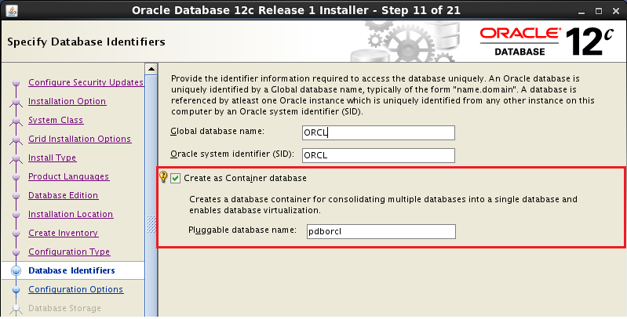
（1）多租用户环境——CDB/PDBs

Slide 4
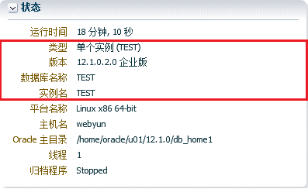
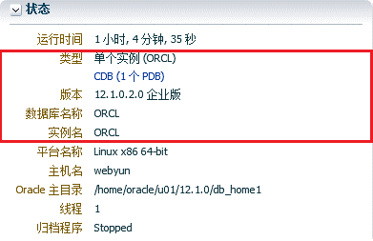
（1）多租用户环境——CDB/PDBs
NON-CDB
CDB/PDBs

Slide 5
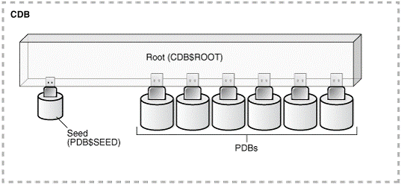
（1）多租用户环境——CDB/PDBs
Oracle 12C引入了CDB与PDB的新特性，也就是多租用户环境（Multitenant Environment）中，该特性允许一个数据库容器（CDB）承载多个可插拔数据库（PDB）。
ROOT组件
SEED组件
多个PDBs

Slide 6

（2）字符长度大小上限 (32K)
在Oracle 12C中的varchar2类型最大可以支持到32k,但是默认是不启用32k支持的,字符长度大小由参数max_string_size来进行控制,默认的值为standard。如果要支持到32K,需要更改为extended.

Slide 7
（2）字符长度大小上限 (32K)
启用12C 32k新特性步骤：
SQL> show parameter max_string_size;
SQL> shutdown immediate;
SQL> startup upgrade;
SQL> alter system set max_string_size=extended;
SQL> @?/rdbms/admin/utl32k.sql;
执行后，重新启动DB生效：
SQL> show parameter max_string_size;
SQL> create table t(x varchar2(32767));

Slide 8
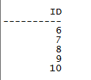
（3）简单易用的Top—N查询
传统方式：
SQL> select id from (
select id,rownum as rn from (
(select * from t) where rownum<=10)
where rn>=6;
新增方式：
SQL> select id from t
offset 5 rows fetch next 5 rows only;
分页查询结果

Slide 9
（1）数据泵——expdp / impdp
数据泵可以高效备份、复制、保护和传输大量的数据和源数据。在导入和导出过程中可以做到过滤数据和对象，并且能够在全数据库级、方案级、表级和表空间级实现导入导出。
expdp / impdp 的特点：
1）估算作业大小 4）remap异构复制
2）支持并行压缩 5）支持后台执行
3）导出视图为表（从12C开始支持将视图转变为表）

Slide 10
（2）逻辑备份——导出备份
>> 什么是逻辑备份？
逻辑备份就是通过SQL语言从数据库中抽取数据并保存到二进制文件的过程。
>> 逻辑备份的实现：
方式一：用PL/SQL等客户端工具来导出数据，进行备份;
适合导出少量数据
方式二：用数据泵进行用户数据的导出工作，实现备份；
适合导出大量数据

Slide 11
（3）物理备份——热备与冷备 >>物理备份是把实际组成数据库的操作系统文件从一处拷贝到另一处的过程。
热备份特点：
冷备份特点：
可实施表空间或数据文件级别的备份
备份过程不会影响数据库的正常使用
恢复快，几乎可恢复数据库所有实体
注：热备份可分为联机备份和脱机备份
快速备份（只需拷贝文件）
容易归档（简单拷贝即可）
容易恢复到某个时间点上
可以与归档方法结合使用
低度维护，高度安全

Slide 12
热备份——联机备份
SQL> alter tablespace users begin backup
SQL> host cp $ORACLE_BASE/oradata/TEST/users01.dbf /home/oracle/bak/
SQL> alter tablespace users end backup
热备份——脱机备份
SQL> alter tablespace users offline
SQL> host cp $ORACLE_BASE/oradata/TEST/users01.dbf /home/oracle/bak/
SQL> alter tablespace users online
归档模式，增量备份：
SQL> shutdown immediate;
SQL> startup mount;
SQL> alter database archivelog;
SQL> alter database open;

Slide 13
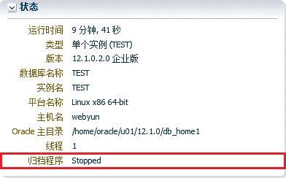
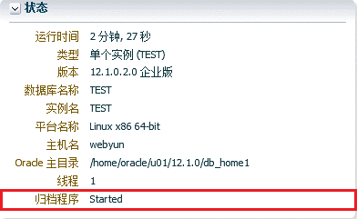
归档模式下的增量备份 将数据库开启归档模式，即可进行自动备份。这样如果数据库出现故障，就可以用某一时间点的冷备份数据文件和归档日志来恢复更多数据，把数据恢复到数据库发生故障的前一刻。 停用归档 启用归档

Slide 14
冷备份 冷备份发生在数据库已经正常关闭的情况下，当数据库正常关闭时会提供给我们一个完整的数据库。冷备份是将组成数据库的关键性文件拷贝到另外位置的一种说法。对于备份Oracle信息而言，冷备份是最快和最安全的方法，但是在备份过程中，会暂停数据库服务。
备份步骤：
1)查找数据文件，控制文件，重做日志文件
SQL> select name from v$datafile;
SQL> select name from v$controlfile;
SQL> select member from v$logfile;
2）关闭数据库，并将文件拷贝到指定目录
SQL> shutdown immediate;
SQL> host cp $ORACLE_BASE/oradata/* /home/oracle/bak/

